Slide 1

零缺陷质量管理
从理念到实践的全面解析
ZERO DEFECTS · QUALITY MANAGEMENT SYSTEM
Notes:
大家好，欢迎参加本次关于“零缺陷质量管理”的分享。今天，我们将一起深入探讨这个看似简单却蕴含深刻智慧的管理哲学。我们将从它的起源开始，一步步解析其核心思想、实施步骤、关键工具，并最终看到它在现代企业中的巨大价值。希望通过这次分享，能为大家在实际工作中追求卓越质量提供新的思路和方法。

Slide 2

回顾
质量功能展开
PDCA
6σ六西格玛
6S管理
8D工作法
QC七大手法
IATF五大工具
零缺陷
DOE实验设计
TQM全面质量管理
5M1E人机料法环测
Notes:
本次分享将分为四个部分。首先，我们将追溯零缺陷管理的源头，了解其创始人克劳士比和他的核心思想。接着，我们会详细介绍如何将这一理念落地，包括具体的实施步骤和执行准则。第三部分，我们将深入探讨支撑零缺陷管理的各种实用工具和方法。最后，我们将通过真实的案例，分析零缺陷管理在当今商业环境中的战略意义。

Slide 3
目录CONTENTS
01
起源与思想基石
• 创始人：菲利普·克劳士比
• 核心思想：“第一次就把事情做对”
• 四项基本原则
02
实施框架与步骤
• 实施的五大步骤
• 核心执行准则：“三不原则”
• 克劳士比的14步质量改进法
03
核心方法与工具
• 质量成本衡量：PONC
• 预防工具：防错法、FMEA
• 过程控制与设计工具
04
现代意义与实践案例
• 对企业的战略价值
• 成功案例与失败教训
• 与六西格玛的对比
Notes:
本次分享将分为四个部分。首先，我们将追溯零缺陷管理的源头，了解其创始人克劳士比和他的核心思想。接着，我们会详细介绍如何将这一理念落地，包括具体的实施步骤和执行准则。第三部分，我们将深入探讨支撑零缺陷管理的各种实用工具和方法。最后，我们将通过真实的案例，分析零缺陷管理在当今商业环境中的战略意义。

Slide 4

01
起源与思想基石
ORIGIN AND INTELLECTUAL FOUNDATION
Notes:
现在，让我们进入第一部分，回到故事的起点，探索零缺陷管理是如何诞生的，以及它背后的核心思想是什么。理解这些基础，是掌握后续所有内容的关键。

Slide 5
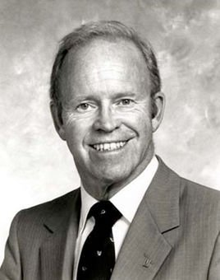
创始人：菲利普·克劳士比
医学背景
一线质检经历
早期的医学教育让他形成了“预防胜于治疗”的思维模式，他认为检验如同“死后验尸”，无法提高质量。
亲身体验到传统质量检验的局限性，坚定了他对建立“预防体系”的信念，决心改变行业现状。
菲利普·克劳士比
马丁·马瑞塔公司
创立克劳士比学院
20世纪60年代，在Pershing导弹项目中正式提出“零缺陷”概念，应用于生产并取得巨大成功，奠定理论基础。
1979年创立PCA，通过著作《质量免费》让“质量是免费的，质量的成本是不符合要求的代价”理念深入人心。
“零缺陷之父”
Notes:
这位就是菲利普·克劳士比，被誉为“零缺陷之父”。他的个人经历深刻地塑造了零缺陷管理的核心理念。从医学背景中，他领悟到预防的重要性；在一线做质检员时，他看到了传统检验的不足。正是这些经历，促使他在马丁·马瑞塔公司正式提出了“零缺陷”的概念，并最终通过创立克劳士比学院和撰写《质量免费》一书，将这一思想传播到全世界。

Slide 6
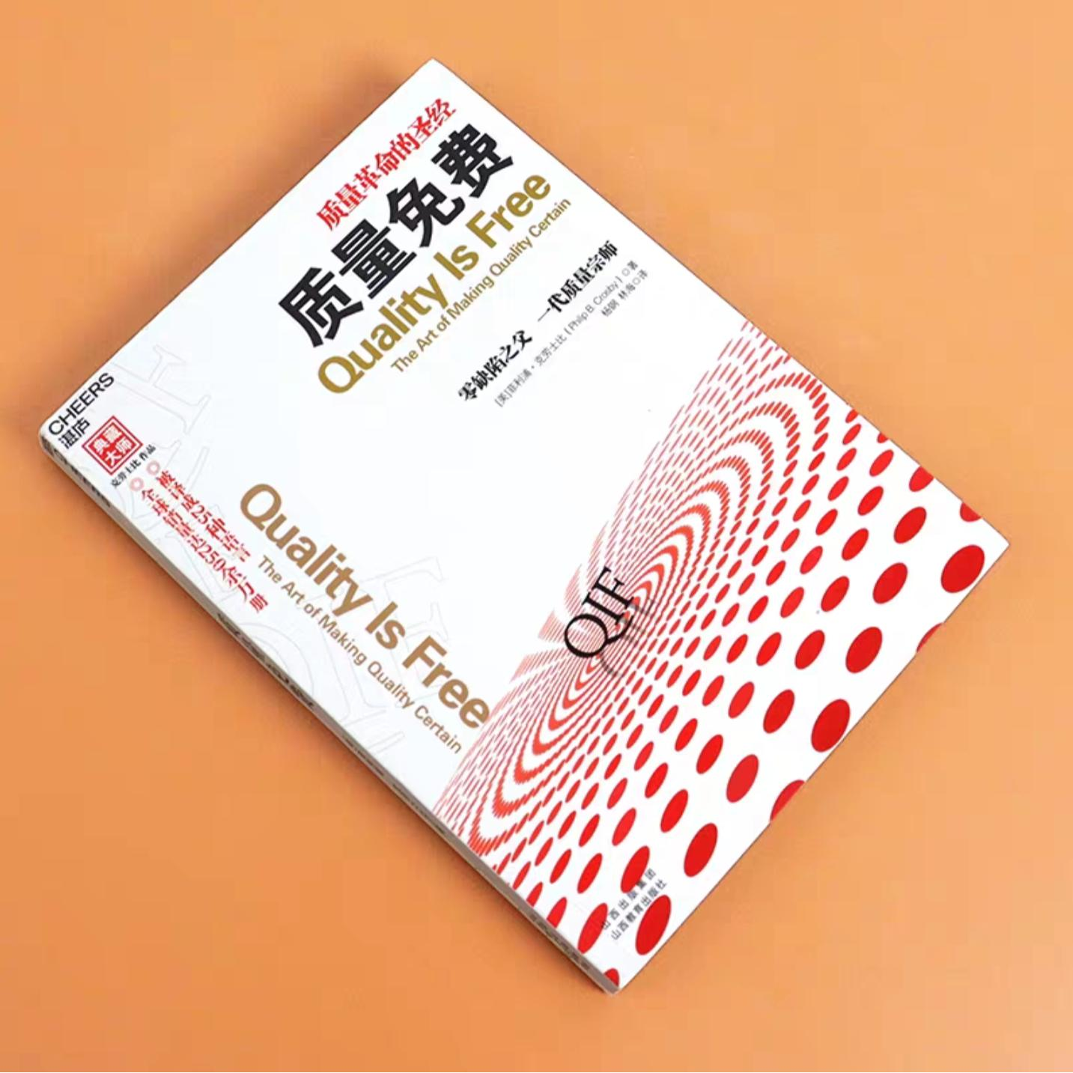
核心观点：第一次就把事情做对
Do It Right The First Time (DRIFT)
摒弃“差不多就行”
拒绝接受“可接受的质量水平”（AQL），即允许一定比例的缺陷存在。克劳士比认为，任何缺陷都会带来额外的隐形成本，降低效率。
强调事前准备与预防
要求在工作开始前，就明确客户需求、准备好所需资源、制定好标准流程，从源头消除错误的可能，确保一次就能正确完成任务。
建立个人责任感
“第一次就做对”不仅是流程要求，更是一种个人承诺和职业素养。它要求每个员工对自己的工作质量负全责，不把问题向下游传递。
Notes:
零缺陷管理的灵魂，可以用一句话概括：“第一次就把事情做对”。这句话听起来简单，但内涵非常深刻。它要求我们彻底摒弃“差不多就行”的想法，因为任何微小的缺陷都会累积成巨大的成本。它强调事前的充分准备，而不是事后的补救。更重要的是，它将质量责任落实到每一个人身上，要求我们每个人都对自己的工作成果负责。

Slide 7
四项基本原则（一）
01质量的定义是符合要求，而不是“好”
💡 内涵：质量并非主观、模糊的概念（如“好”、“卓越”），而是客观、明确的“符合预先设定的标准和要求”。标准必须清晰、可量化且具备可执行性。
🚀 实践意义：彻底消除质量评价中的主观臆断，使质量成为可衡量、可管理的客观对象。组织的首要任务是清晰定义每个环节的“要求”，并将其转化为具体的操作规范。
02质量系统是预防，而不是检验
💡 内涵：传统的检验是在生产过程结束后挑出次品，属于被动且昂贵的“事后补救”。而真正的预防，是在流程设计与执行阶段，通过系统性的手段从根源上消除缺陷产生的可能性，是主动、高效且成本更低的策略。
🚀 实践意义：将质量管理重心从“事后把关”全面转移到“事前控制”。企业应优先把资源投入到流程优化、全员质量培训以及防错（Poka-Yoke）设计等预防性活动上，以减少对事后检验的依赖。
Notes:
克劳士比的哲学建立在四个基本原则之上。首先，质量的定义是“符合要求”，而不是主观感觉的“好”。这意味着我们必须首先明确标准是什么。其次，质量系统的核心是“预防”，而不是“检验”。我们应该把精力花在如何防止问题发生，而不是等问题发生后再去挑选出来。这两个原则共同构成了零缺陷管理的基础。

Slide 8
四项基本原则（二）
原则三：工作标准必须是“零缺陷”
拒绝“差不多就好”的心态
原则四：质量的衡量是“不符合要求的代价” (PONC)
▍内涵定义
零缺陷是唯一可接受的标准，它代表“每一次和任何时候都要满足工作过程的全部要求”。这是对客户和结果的庄严承诺，而非不切实际的完美主义。
▍实践意义
设立一个明确且不容动摇的质量底线，从源头激励全员追求卓越，避免因标准的“弹性”而导致质量滑坡，从而建立稳定的质量文化。
▍内涵定义
拒绝复杂的质量指数，直接计算因不符合要求而产生的返工、报废、保修等一切金钱损失。它将质量问题量化为直观的财务语言。
▍实践意义
让管理者清晰地看到质量低劣带来的巨大浪费。数据表明，制造企业的PONC通常占据运营成本的20% - 25%，这足以推动企业下定决心进行质量改进。
Notes:
接下来是另外两个原则。第三，工作标准必须是“零缺陷”。这不是要求绝对的完美，而是一种承诺，承诺我们会尽最大努力满足所有要求。第四，质量的衡量标准是“不符合要求的代价”，也就是PONC。这个概念非常有力，它把质量问题直接和金钱损失挂钩，让管理者能清晰地看到质量低劣的真实成本，从而更有动力去推动改进。

Slide 9
02
实施框架与步骤
IMPLEMENTATION FRAMEWORK & STEPS
Notes:
理解了理念之后，我们来看看如何将它付诸实践。第二部分，我们将详细介绍零缺陷管理的实施框架和具体步骤，帮助大家将理论转化为行动。

Slide 10
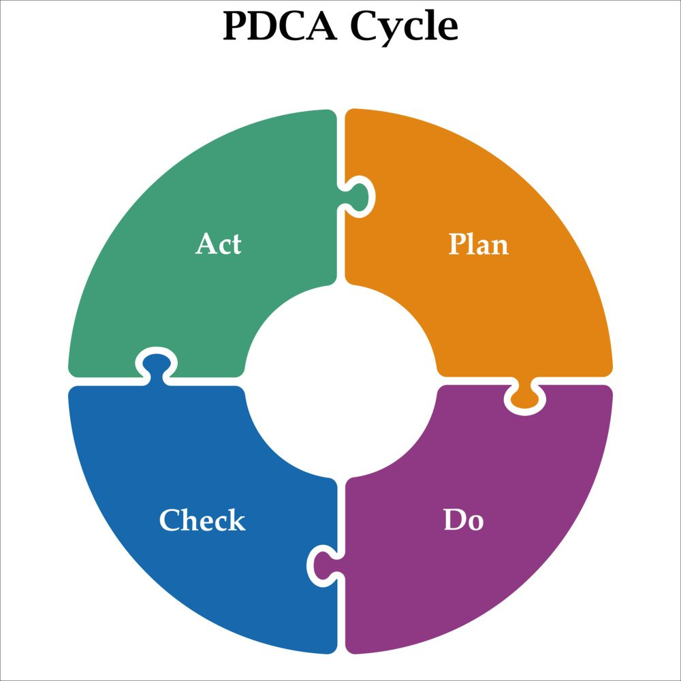
实施的五大步骤
01
建立推行组织，统一思想
成立高层领导牵头的推行小组，通过培训和宣传，使“第一次就做对”成为全员共识。
02
明确标准，量化目标
梳理并明确每个岗位的“要求”，将其转化为具体、可衡量的标准，并制定明确的零缺陷目标。
05
复盘改进，持续优化
03
排查隐患，预防缺陷
组织全员系统性地识别潜在风险点，建立隐患清单，并制定针对性的预防措施，防患于未然。
04
强化执行，严格把关
全员严格按标准作业，践行“不接受、不制造、不传递”的三不原则，加强自检、互检和专检。
定期对零缺陷管理实施情况进行复盘，深入分析问题产生的根本原因，制定切实可行的纠正措施，形成PDCA（计划-执行-检查-行动）的持续改进闭环，不断提升质量管理水平。
Notes:
实施零缺陷管理可以遵循这五个关键步骤。首先，必须有高层的决心和组织保障来统一思想。其次，要把模糊的要求转化为清晰的标准。第三，主动去排查和预防潜在的问题。第四，严格执行标准，确保质量。最后，通过不断复盘和改进，形成一个持续优化的良性循环，就像我们看到的PDCA循环一样。

Slide 11
核心执行准则：“三不原则”
这是零缺陷在操作层面的具体体现，是每个员工都必须遵守的行为准则，构建起全员参与的质量防线。
不接收不良
不制造不良
不流出不良
上道工序传递过来的产品或信息，如果不符合标准，坚决拒绝接收，并要求对方整改，从源头阻断缺陷流入。
严格遵守标准化作业流程(SOP)，不抱任何侥幸心理，确保每一道工序的工作成果都能100%符合质量要求。
在将工作成果传递给下道工序前，必须严格进行自我检查和确认，绝不将任何缺陷传递给下游环节。
Notes:
在执行层面，有一个非常重要的准则，就是“三不原则”。这三个“不”——不接收不良、不制造不良、不流出不良——构成了一个质量防线。它要求每个员工都成为质量的守护者，不仅要对自己的工作负责，也要对上下游的环节负责，确保缺陷在任何环节都能被及时发现和阻断。

Slide 12
03
核心方法与工具
CORE METHODS & TOOLS
Notes:
理念和步骤都有了，我们还需要强大的工具来支撑。第三部分，我们将介绍一些在零缺陷管理中常用的核心方法和工具，这些工具能帮助我们更有效地进行预防和改进。

Slide 13
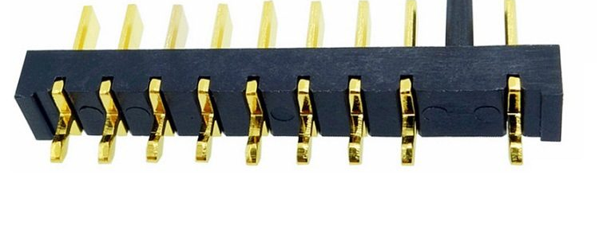
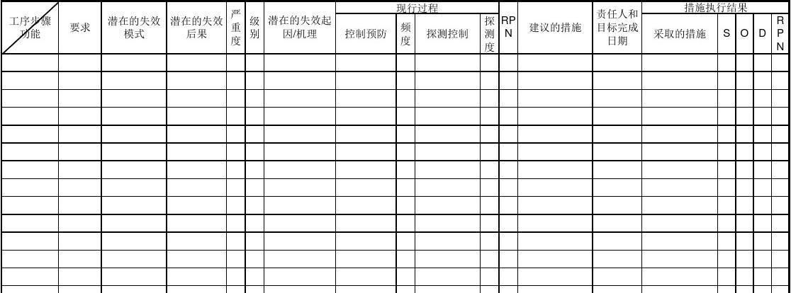
预防工具：防错法与FMEA
01 / 防错法 (Poka-Yoke)
💡 核心理念：通过巧妙的设计或机制，让错误“难以发生”，或在发生的瞬间被立即发现并纠正，从源头阻断缺陷流向下游。
📌 典型示例：充电器插头的防呆设计（仅能按正确方向插入）、生产流水线上的传感器检测（缺少零件或位置错误即自动停机）。
02 / 失效模式与影响分析 (FMEA)
💡 核心逻辑：在产品设计或流程规划的早期阶段，系统性地识别所有可能的“失效模式”，并评估其严重度、发生频度和可探测度，从而量化风险并确定优先改进的预防措施。
🏭 主要应用：广泛应用于汽车、航空航天、医疗等高风险、高安全要求的行业，是公认的预防性风险管理工具。
Notes:
预防是零缺陷的核心。这里介绍两种强大的预防工具。左边是防错法，也叫Poka-Yoke，它的核心思想是“傻瓜都不会犯错”，通过巧妙的设计来防止错误发生，比如我们常见的插头防呆设计。右边是FMEA，它是一种系统性的风险分析工具，在设计阶段就提前识别所有可能的失效模式，并采取措施，防患于未然。

Slide 14
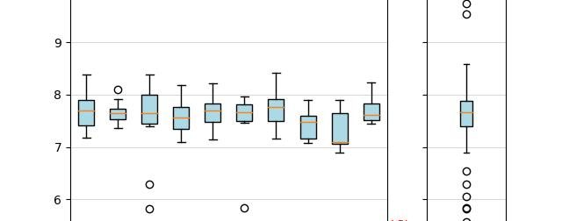
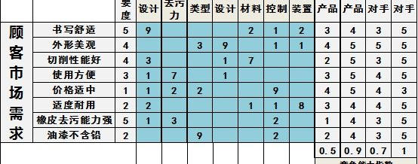
过程控制与设计工具
过程能力分析 (CPK)
💡 核心理念：衡量一个生产过程是否能够稳定地生产出符合规格要求的产品，量化过程波动。
🛠️ 关键应用：通常CPK > 1.33即满足标准要求，> 1.67代表过程能力优秀。持续监控CPK指标，可及时预警并消除过程中的异常波动。
质量功能展开 (QFD)
💡 核心理念：将顾客需求系统转化为产品设计特性、工艺参数和生产控制要求的系统化方法，核心工具为“质量屋”。
🛠️ 关键应用：确保产品全生命周期（从设计到生产）都紧扣客户声音(VoC)，从源头上规避设计缺陷，最大化客户满意度。
Notes:
除了预防，我们还需要工具来控制过程和优化设计。CPK过程能力分析，帮助我们评估生产过程是否稳定可靠。而质量功能展开，也就是QFD，则帮助我们确保产品设计从源头就满足客户的需求。这些工具共同构成了一个从设计到生产的完整质量保障体系。

Slide 15
04
现代意义与实践案例
MODERN SIGNIFICANCE AND PRACTICAL CASES
Notes:
理论和工具都介绍完了，那么在今天的商业环境中，零缺陷管理究竟有多大价值？最后一部分，我们将通过一些真实的案例，来看看零缺陷管理是如何帮助企业成功，以及忽视质量会带来怎样的后果。

Slide 16
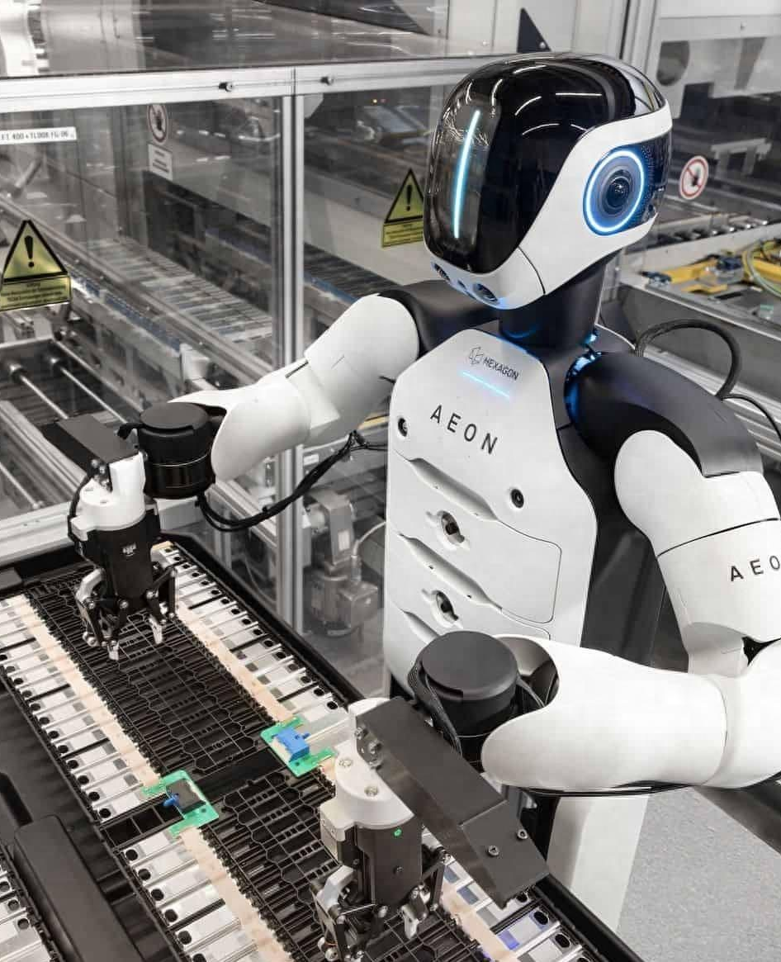
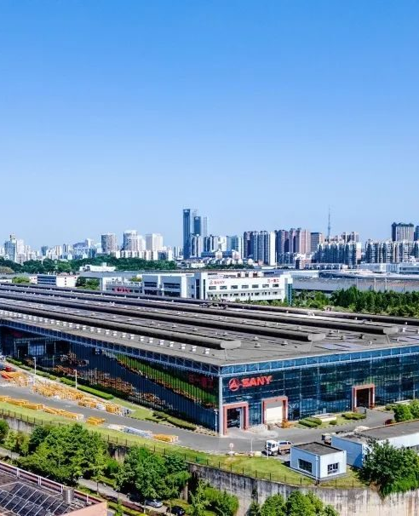
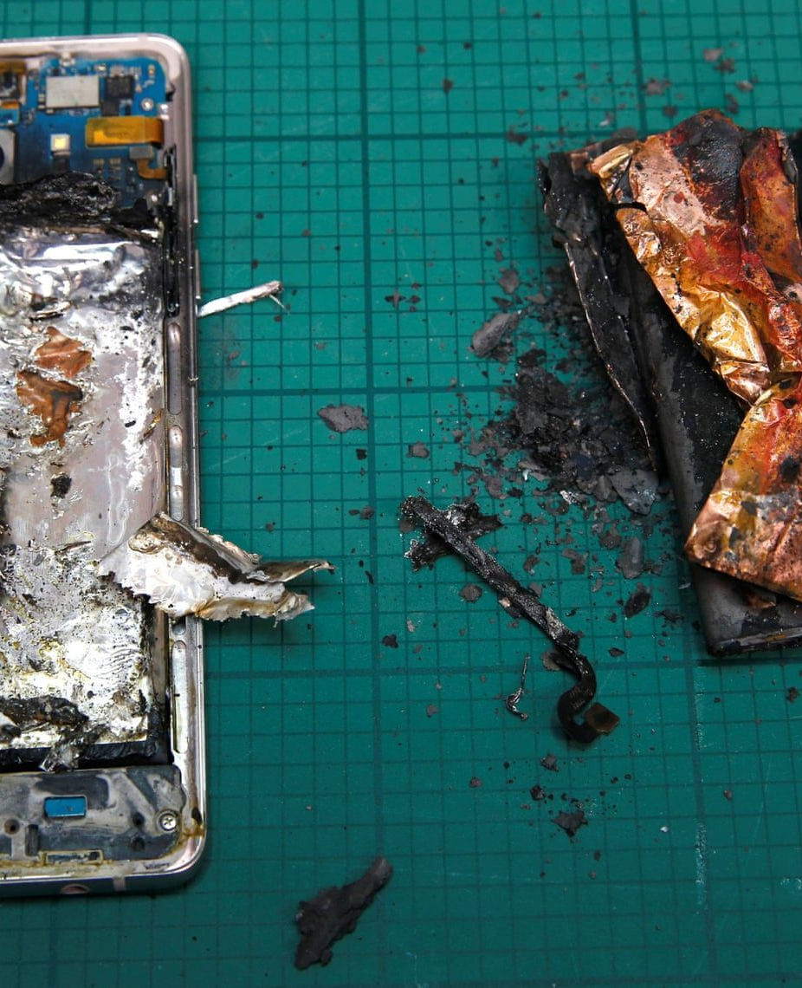
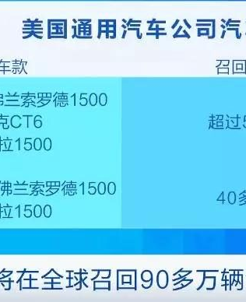
成功案例与失败教训
宝马汽车 · 零缺陷实践
💡 关键实践：广泛引入AI机器人与智能防错技术，在生产线上建立实时检测与纠错机制。
🚀 实施成果：装配缺陷率大幅降低90%，产品返修率降至0.5%以下，显著提升交付质量。
三一重工 · 效率与质量双赢
💡 关键实践：建立全流程的防错系统（Poka-Yoke），并推行高度标准化的作业流程(SOP)，实现人机协同。
🚀 实施成果：生产综合效率提升35%，同时将产品的缺陷率降低了80%，树立了重工行业标杆。
三星 Note7 · 惨痛的代价
⚠️ 问题根源：为了抢占市场忽视质量，电池设计存在严重硬伤，且缺乏有效的质量控制机制进行拦截。
💸 严重后果：全球召回超过250万台，直接经济损失超54亿美元，且高端电子产品的品牌声誉受到长期冲击。
通用汽车 · 忽视预警的代价
⚠️ 问题根源：点火开关存在微小的设计缺陷，管理层忽视了长达十余年的质量投诉与早期安全预警信号。
💸 严重后果：最终被迫召回车辆290万辆，面临高达数十亿美元的法律诉讼赔偿，品牌信任度遭受重创。
Notes:
案例是最好的证明。我们看到，宝马和三一重工通过实施零缺陷管理，显著提升了质量和效率。而三星Note7和通用汽车的案例则警示我们，忽视质量的代价是极其惨痛的，不仅是经济损失，更严重的是品牌声誉的损害。这些案例清晰地告诉我们，零缺陷管理在今天不仅重要，而且是企业生存和发展的关键。

Slide 17

感谢聆听
Notes:
我的分享到此结束。零缺陷管理是一种永无止境的追求，它要求我们每个人都将质量意识融入日常工作的每一个细节。希望今天的内容能对大家有所启发。现在是问答环节，欢迎大家提问交流。谢谢大家！

